Slide 1
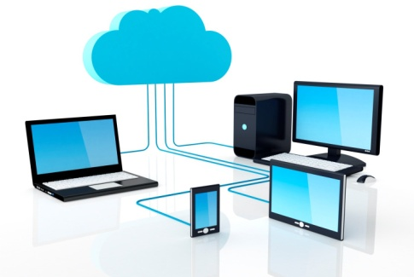
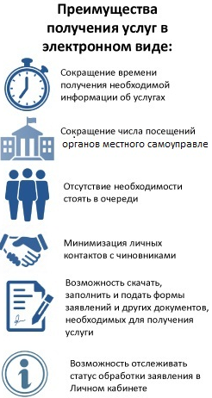
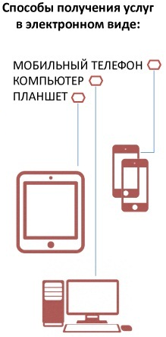
необходима учетная запись на сайте www.gosuslugi.ru
Личный кабинет
rosreestr.ru
8 (800) 100-34-34
Звонок из регионов России
бесплатный

